Slide 1


Wednesday, April 16, 2025
工程项目数据建模与施工模拟计算
Agent-Based Simulation of Construction workflows and Information flow
邱峰
Notes:
城市形态与能源韧性的联系，从城市规划、计算、更新的角度，分析城市韧性的现状、提升未来的韧性，增加城市能源可持续性。

Slide 2
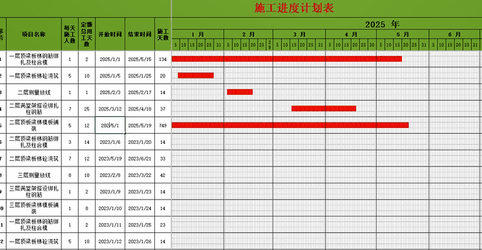
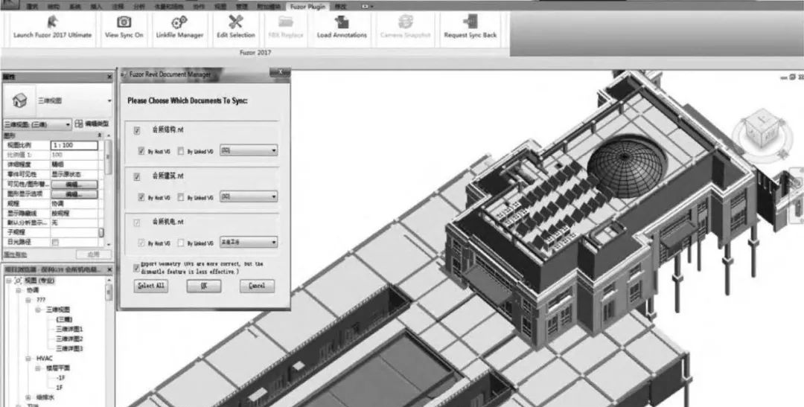
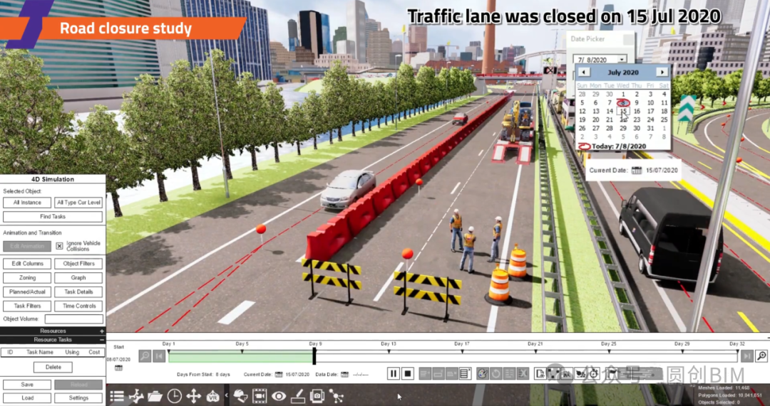
背景1：建筑工程项目的复杂性和工程管理方法
建筑施工项目的复杂性与不确定性是建筑行业面临的重大挑战。甘特图是一种静态的计划工具，无法实时反映施工现场的实际情况，如天气变化、资源短缺、设计变更等。这些不确定性因素会导致计划与实际执行之间的脱节，进而引发一系列问题，如工期延误、成本增加和资源浪费。
为解决这些问题，施工模拟仿真技术被引入，通过建立虚拟模型，对施工过程进行动态模拟和分析，帮助管理者更好地理解和预测施工过程中的各种变化。这种技术能够模拟施工过程中的各种事件和行为，包括资源分配、工序协调、干扰因素等，从而为施工计划的优化提供科学依据。

Slide 3
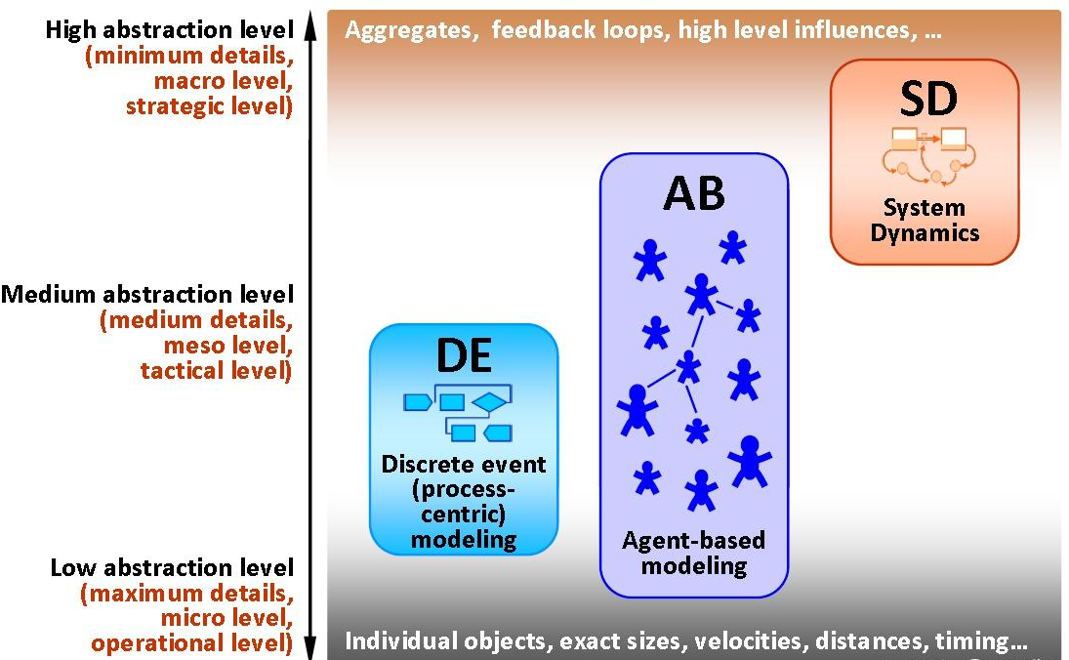
背景2：仿真方法
三大类仿真方法：
SD：System Dynamic
系统动力学，战略层面仿真，强调因果回馈；
AB：Agent-Based
代理人，运营/操作层面仿真，强调互动；
DE：Discrete Event
离散事件，运营/操作层面仿真，强调环环相扣的程序。
离散事件模拟（DES）是一种常用的施工仿真方法，通过事件驱动的方式模拟施工过程中的关键事件和状态变化。然而，DES在处理施工主体的独立行为和动态交互方面存在一定的局限性。
基于代理的仿真则通过模拟施工主体（如工人、机器、任务等）的自主行为和交互，能够更真实地反映施工过程中的复杂性和动态性。
DES：适合模拟事件驱动的系统，如生产流程、排队系统等，强调事件的顺序和时间点。
ABM：适合模拟复杂系统中多个代理之间的交互，如施工中的工人、机器和任务的动态协作。

Slide 4



研究内容：基于代理的施工流程模拟（三个组成部分）
Agent（代理）代表施工过程中的个体（如工人、机器等）。
代理的行为包括但不限于：
Perception change（感知变化）：代理感知环境的变化。
Site meeting（现场会议）：代理之间的沟通和协调。
Decision making（决策制定）：代理根据感知的信息做出决策。
Task（任务）代表具体的施工任务。
任务的属性包括但不限于：
Workspace（工作空间）：任务所需的工作区域。
Workload（工作量）：任务的工作量。
Progress（进度）：任务的完成进度。
Event（事件）代表施工过程中的动态变化。
事件的类型包括但不限于：
Production rate change（生产率变化）：任务的生产率发生变化。
Design change（设计变更）：施工设计的变更。
Quality check（质量检查）：对施工质量的检查。

Slide 5
研究思考+问题提出+基本目标
思考以下问题：
如何以参数化的方式模拟建筑工程中的各种施工活动场景？
如何对工程施工流程中的可变性进行模拟建模与计算？
如何量化分析判断施工现场的信息流的不确定性？
模拟的核心是代理、任务和事件之间的交互。
代理通过感知环境变化、参与现场会议和做出决策来影响任务的执行。
任务的进度和工作量受到事件（如生产率变化、设计变更等）的影响。
在复杂施工项目中，工序依赖、资源分配和不确定性（如工人效率波动、无效工作日）会显著影响项目周期。传统计划工具难以动态反映这些因素。通过基于代理的模拟，可帮助构建一个施工流程与信息流的数字化模型，从而实现：
动态模拟多工种协作资源分配、工序依赖关系和跨楼层施工调度顺序等。
量化模拟分析并计算效率的波动、返工、资源冲突等现实问题产生的影响。
优化资源配置和工期预测。

Slide 6
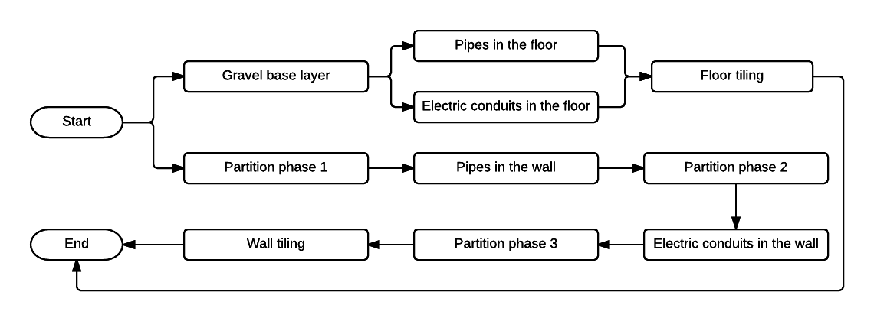
具体应用：一个多工种参与的施工项目案例
基本介绍
Agent-Based Simulation of Construction workflows and Information flow

Slide 7
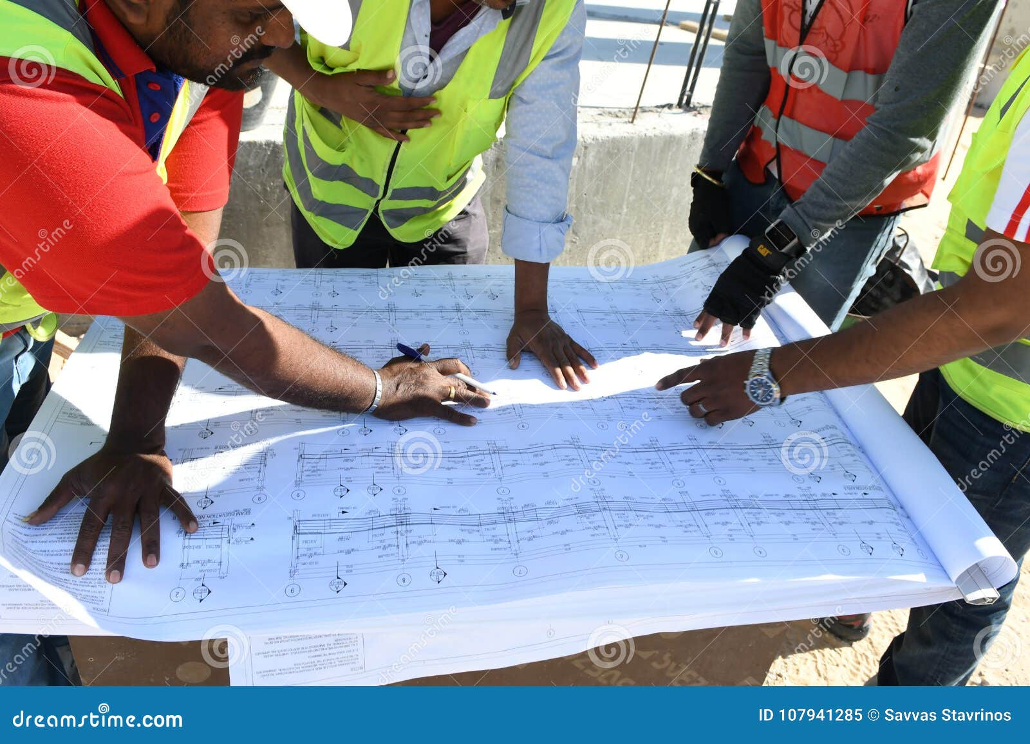
具体应用：一个多工种参与的施工项目案例
所用到的数据（模拟计算）
id | Trade | Number of people
1 | Gravel | 1
2 | Plumbing | 1
3 | Electricity | 1
4 | Tiling | 1
5 | Partition | 1
Space | InitialPriority
1 | 5
2 | 4
3 | 3
4 | 2
5 | 1
Process | Floor | InitialQuantity | Design Change Variation
Gravel base layer | 1 | 170 | 17
Pipes in the floor | 1 | 100 | 10
Electric conduits in the floor | 1 | 80 | 8
Floor tiling | 1 | 720 | 72
Partition phase 1 | 1 | 750 | 75
Pipes in the wall | 1 | 190 | 19
Electric conduits in the wall | 1 | 180 | 18
Partition phase 2 | 1 | 20 | 2
Wall tiling | 1 | 290 | 29
Partition phase 3 | 1 | 200 | 20
… | … | … | …
id | Process | Trade | InitialProductionRate | QualityRate | PerformanceStd
1 | Electric conduits in the floor | Electricity | 51 | 0.9 | 8
2 | Electric conduits in the wall | Electricity | 41 | 0.9 | 2
3 | Floor tiling | Tiling | 62 | 0.9 | 9
4 | Gravel base layer | Gravel | 34 | 0.9 | 5
5 | Partition phase 1 | Partition | 55 | 0.9 | 12
6 | Partition phase 2 | Partition | 51 | 0.9 | 11
7 | Partition phase 3 | Partition | 32 | 0.9 | 4
8 | Pipes in the floor | Plumbing | 69 | 0.9 | 5
9 | Pipes in the wall | Plumbing | 37 | 0.9 | 9
10 | Wall tiling | Tiling | 27 | 0.9 | 2
PredecessorProcess | SuccessorProcess
Gravel base layer | Pipes in the floor
Gravel base layer | Electric conduits in the floor
Pipes in the floor | Floor tiling
Electric conduits in the floor | Floor tiling
Partition phase 1 | Pipes in the wall
Pipes in the wall | Partition phase 2
Partition phase 2 | Electric conduits in the wall
Electric conduits in the wall | Partition phase 3
Partition phase 3 | Wall tiling

Slide 8
案例解释：工种(Trade) & 任务(Process)
Gravel（碎石工）：负责铺设地基或基础层的碎石，确保地面平整和排水良好。
Plumbing（管道工）：负责安装和维护供水、排水和卫生设施的管道系统。
Electricity（电工）：负责安装和维护电气系统，包括照明、插座、开关和配电箱。
Tiling（瓷砖工）：负责铺设地板和墙面的瓷砖，确保美观和耐用。
Partition（隔墙工）：负责建造和安装隔墙，将空间分隔成不同的功能区域。
id | Process | Trade | InitialProductionRate | QualityRate | PerformanceStd
1 | Electric conduits in the floor | Electricity | 51 | 0.9 | 8
2 | Electric conduits in the wall | Electricity | 41 | 0.9 | 2
3 | Floor tiling | Tiling | 62 | 0.9 | 9
4 | Gravel base layer | Gravel | 34 | 0.9 | 5
5 | Partition phase 1 | Partition | 55 | 0.9 | 12
6 | Partition phase 2 | Partition | 51 | 0.9 | 11
7 | Partition phase 3 | Partition | 32 | 0.9 | 4
8 | Pipes in the floor | Plumbing | 69 | 0.9 | 5
9 | Pipes in the wall | Plumbing | 37 | 0.9 | 9
10 | Wall tiling | Tiling | 27 | 0.9 | 2
id | Process | Trade
1 | Electric conduits in the floor | Electricity
2 | Electric conduits in the wall | Electricity
3 | Floor tiling | Tiling
4 | Gravel base layer | Gravel
5 | Partition phase 1 | Partition
6 | Partition phase 2 | Partition
7 | Partition phase 3 | Partition
8 | Pipes in the floor | Plumbing
9 | Pipes in the wall | Plumbing
10 | Wall tiling | Tiling
id | Trade | Number of people
1 | Gravel | 1
2 | Plumbing | 1
3 | Electricity | 1
4 | Tiling | 1
5 | Partition | 1

Slide 9
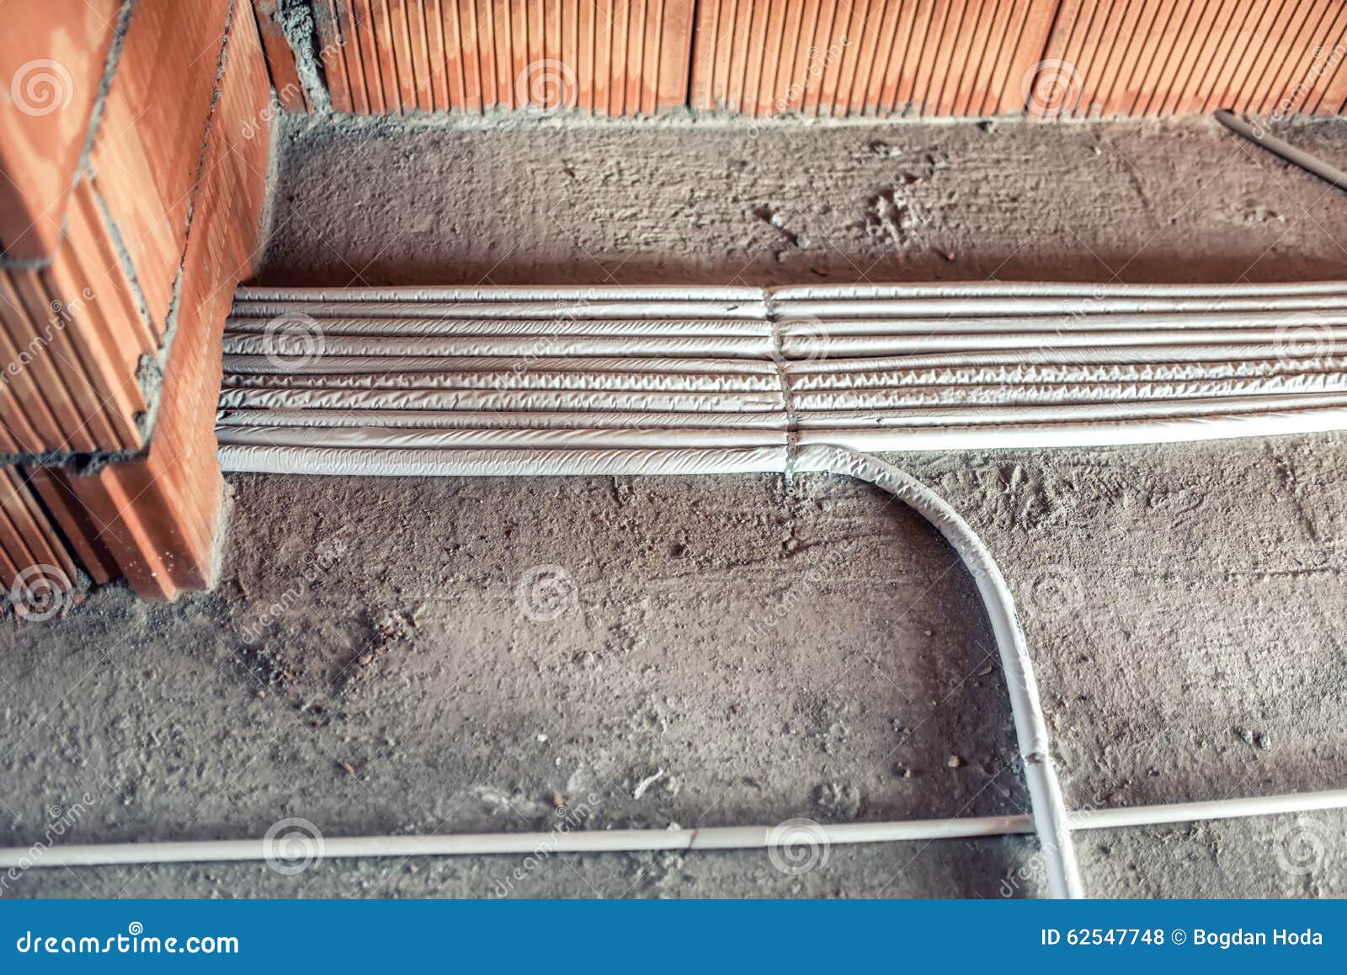
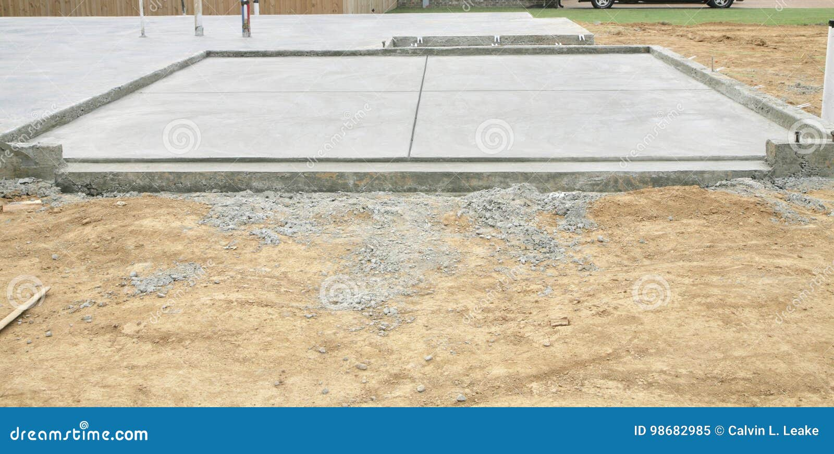

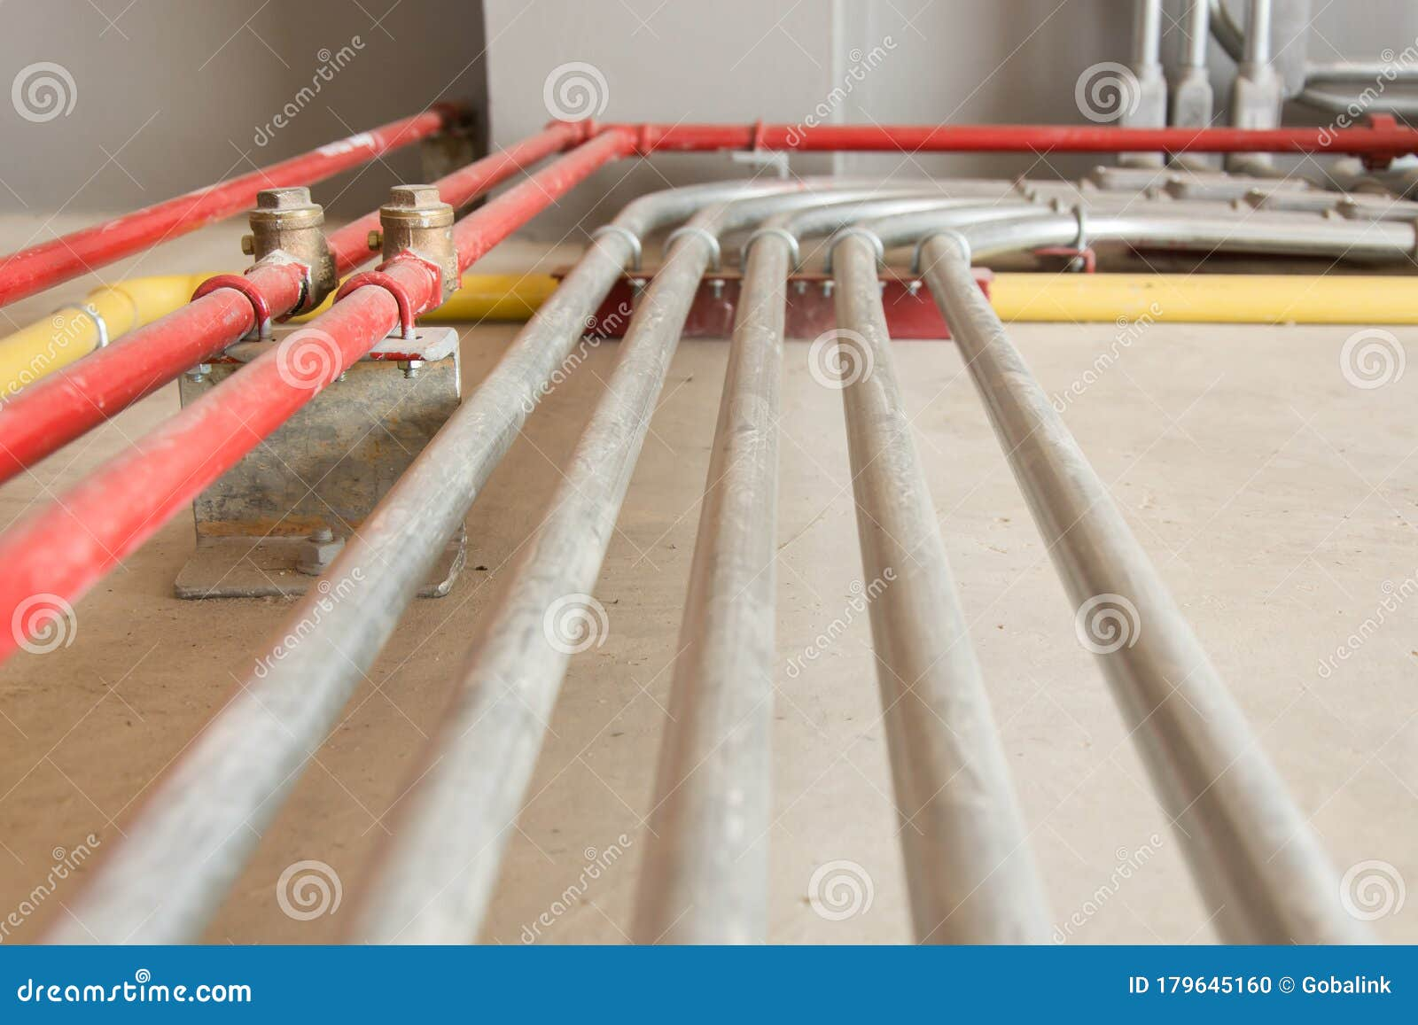
案例解释：紧前紧后工作1(Dependency)
Pipes in the floor
Gravel base layer
Floor tiling
Electric conduits in the floor

Slide 10
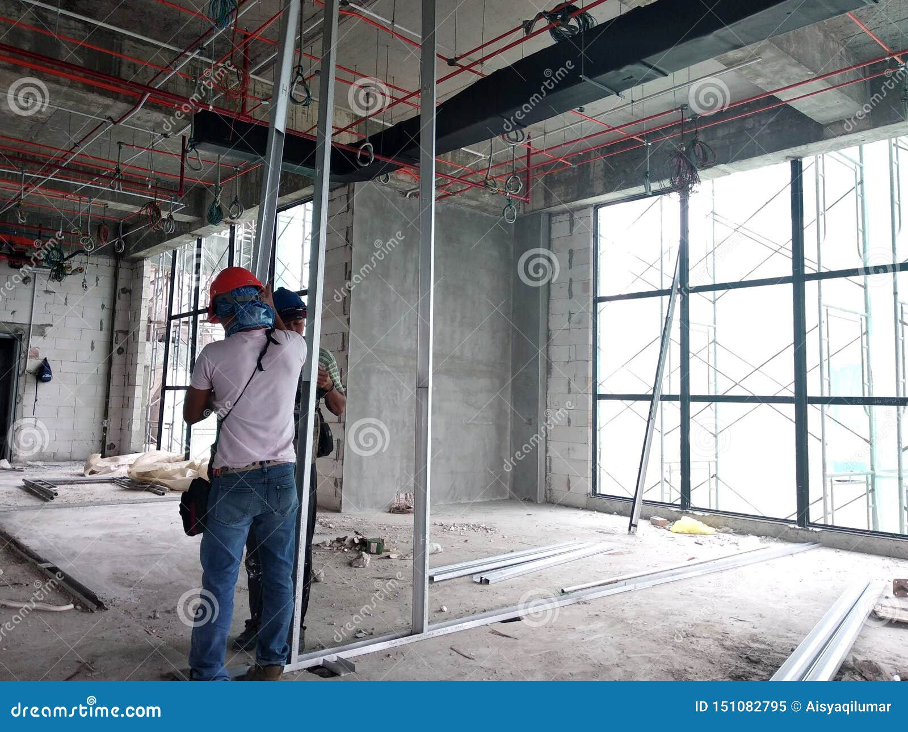
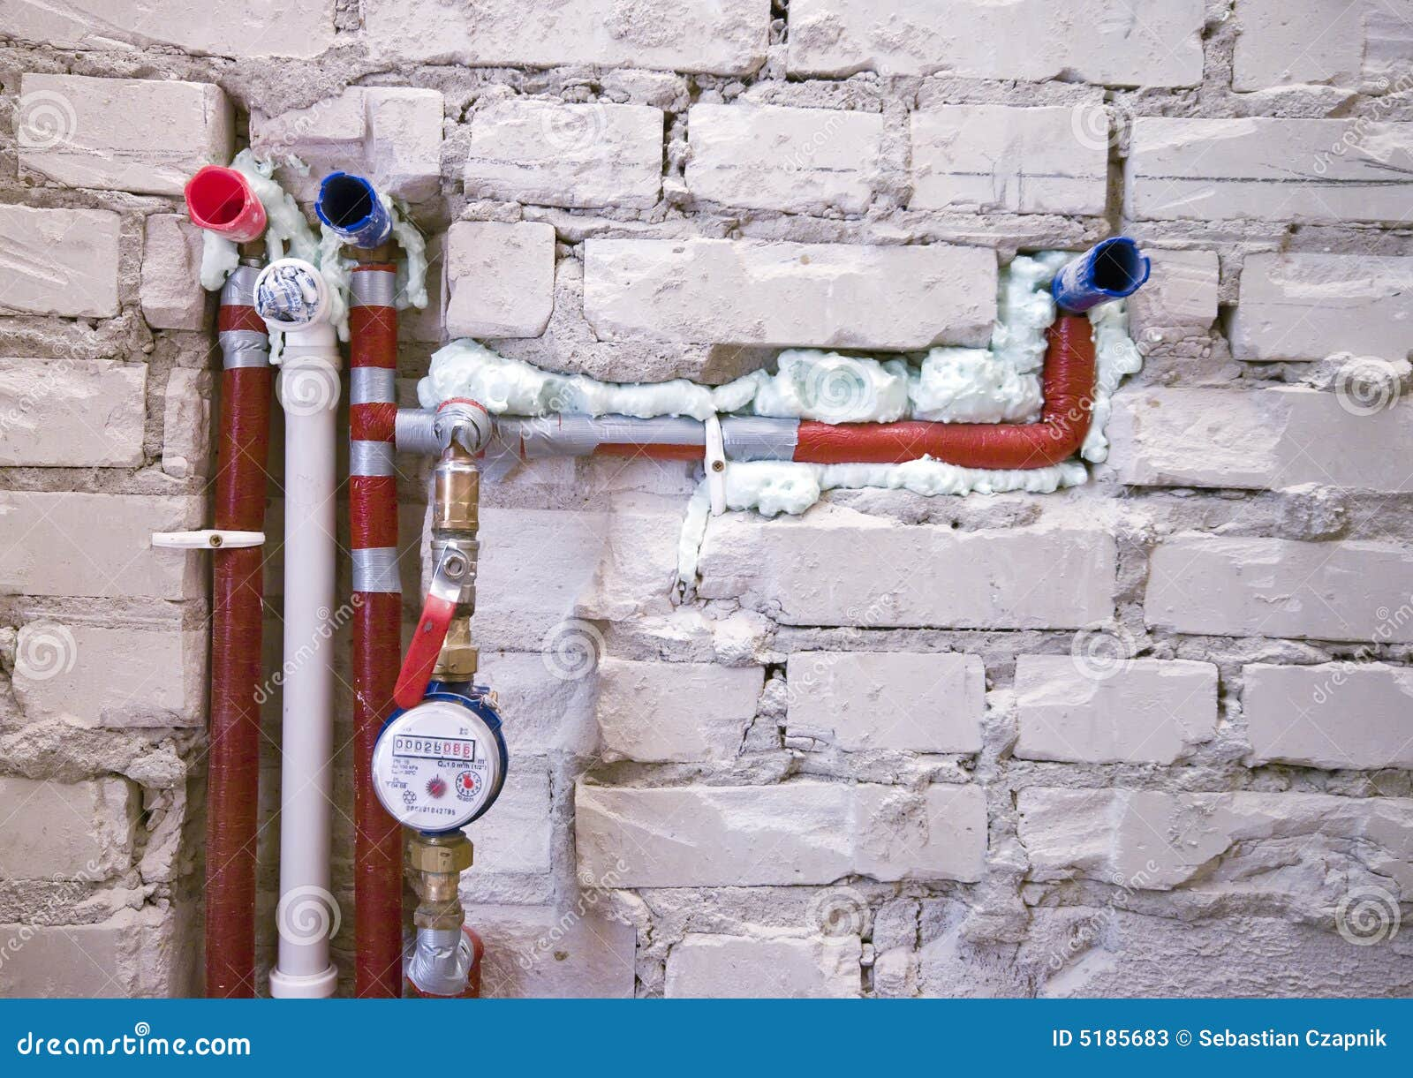
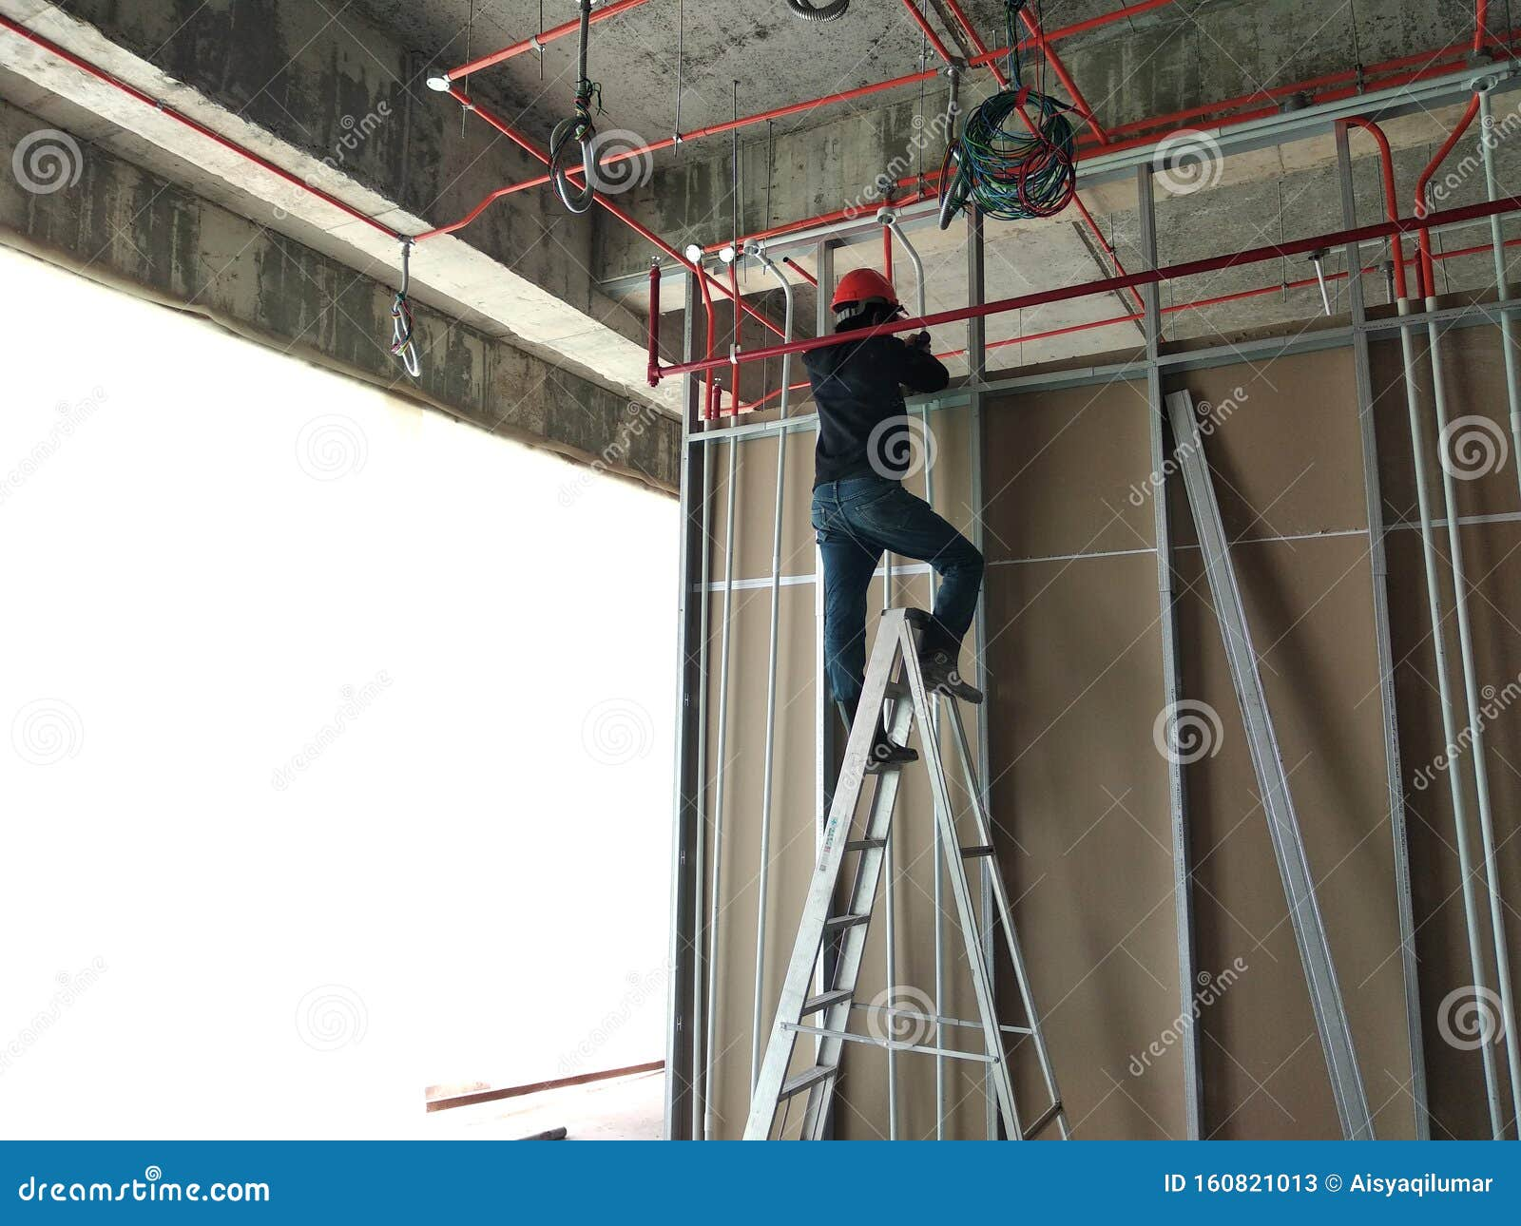

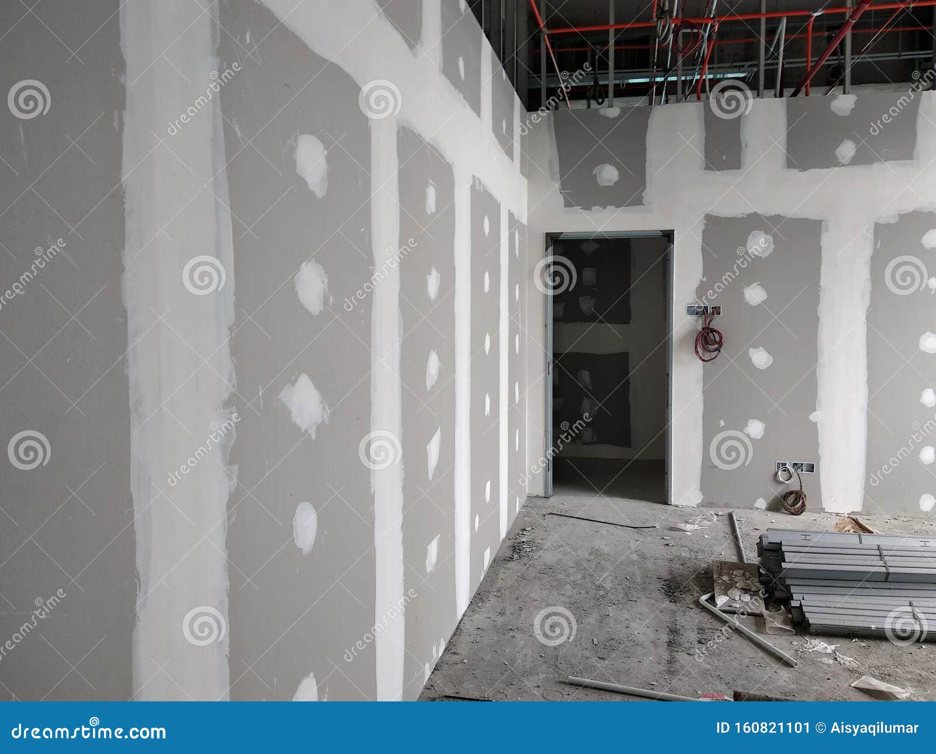


案例解释：紧前紧后工作2(Dependency)
Partition phase 1
Pipes in the wall
Partition phase 2
Wall tiling
Partition phase 3
Electric conduits in the wall

Slide 11
案例解释：得出关联表(Dependency)
Space | InitialPriority
1 | 5
2 | 4
3 | 3
4 | 2
5 | 1
PredecessorProcess | SuccessorProcess
Gravel base layer | Pipes in the floor
Gravel base layer | Electric conduits in the floor
Pipes in the floor | Floor tiling
Electric conduits in the floor | Floor tiling
Partition phase 1 | Pipes in the wall
Pipes in the wall | Partition phase 2
Partition phase 2 | Electric conduits in the wall
Electric conduits in the wall | Partition phase 3
Partition phase 3 | Wall tiling
Process | Floor | InitialQuantity | Design Change Variation
Gravel base layer | 1 | 170 | 17
Pipes in the floor | 1 | 100 | 10
Electric conduits in the floor | 1 | 80 | 8
Floor tiling | 1 | 720 | 72
Partition phase 1 | 1 | 750 | 75
Pipes in the wall | 1 | 190 | 19
Electric conduits in the wall | 1 | 180 | 18
Partition phase 2 | 1 | 20 | 2
Wall tiling | 1 | 290 | 29
Partition phase 3 | 1 | 200 | 20
… | … | … | …

Slide 12
数据说明1：Trade的初始效率(Initial Production Rate)
-- 初始化工种资源：插入所有工种，默认可用工人数为1
Gravel（碎石工）：负责铺设地基或基础层的碎石，确保地面平整和排水良好。
Plumbing（管道工）：负责安装和维护供水、排水和卫生设施的管道系统。
Electricity（电工）：负责安装和维护电气系统，包括照明、插座、开关和配电箱。
Tiling（瓷砖工）：负责铺设地板和墙面的瓷砖，确保美观和耐用。
Partition（隔墙工）：负责建造和安装隔墙，将空间分隔成不同的功能区域。
id | Trade | Number of people | …
1 | Gravel | 1 | …
2 | Plumbing | 1 | …
3 | Electricity | 1 | …
4 | Tiling | 1 | …
5 | Partition | 1 | …
id | Process | Trade | InitialProductionRate | QualityRate | PerformanceStd
1 | Electric conduits in the floor | Electricity | 51 | 0.9 | 8
2 | Electric conduits in the wall | Electricity | 41 | 0.9 | 2
3 | Floor tiling | Tiling | 62 | 0.9 | 9
4 | Gravel base layer | Gravel | 34 | 0.9 | 5
5 | Partition phase 1 | Partition | 55 | 0.9 | 12
6 | Partition phase 2 | Partition | 51 | 0.9 | 11
7 | Partition phase 3 | Partition | 32 | 0.9 | 4
8 | Pipes in the floor | Plumbing | 69 | 0.9 | 5
9 | Pipes in the wall | Plumbing | 37 | 0.9 | 9
10 | Wall tiling | Tiling | 27 | 0.9 | 2
指施工中的表现或性能，如施工效率、质量等…
是否返工的问题后面简化为随机10%无效，实际上可随需求对每个Trade（具体到人）进行设计。
同时每个人的Performance可能按照一定分布变化（例如正态分布），所以增加属性到Trade表中即可。
-- 生成10%无效日概率
is_invalid := (random() < 0.1);
-- 计算实际完成量：无效日为0，否则…
work_done := CASE
WHEN is_invalid THEN 0
ELSE GREATEST(1, ROUND(task_rec.initial_production_rate * (0.9 + 0.2 * random())) * task_rec.available_workers)
END;

Slide 13
数据说明2：Process的初始总量(Initial Quantity)
('Gravel base layer', ROUND(170 * (0.9 + 0.2 * random()))::INT, 170),
('Pipes in the floor', ROUND(100 * (0.9 + 0.2 * random()))::INT, 100),
('Electric conduits in the floor', ROUND(80 * (0.9 + 0.2 * random()))::INT, 80),
('Floor tiling', ROUND(720 * (0.9 + 0.2 * random()))::INT, 720),
('Partition phase 1', ROUND(750 * (0.9 + 0.2 * random()))::INT, 750),
('Pipes in the wall', ROUND(190 * (0.9 + 0.2 * random()))::INT, 190),
('Electric conduits in the wall', ROUND(180 * (0.9 + 0.2 * random()))::INT, 180),
('Partition phase 2', ROUND(20 * (0.9 + 0.2 * random()))::INT, 20),
('Wall tiling', ROUND(290 * (0.9 + 0.2 * random()))::INT, 290),
('Partition phase 3', ROUND(200 * (0.9 + 0.2 * random()))::INT, 200);
Process | Floor | InitialQuantity | Design Change Variation
Gravel base layer | 1 | 170 | 17
Pipes in the floor | 1 | 100 | 10
Electric conduits in the floor | 1 | 80 | 8
Floor tiling | 1 | 720 | 72
Partition phase 1 | 1 | 750 | 75
Pipes in the wall | 1 | 190 | 19
Electric conduits in the wall | 1 | 180 | 18
Partition phase 2 | 1 | 20 | 2
Wall tiling | 1 | 290 | 29
Partition phase 3 | 1 | 200 | 20
… | … | … | …

Slide 14
过程模拟1-daily task details 初始化展示
数据初始化，然后找到开工的项目。
day | floor | process | trade | Initial Quantity | status | Initial production rate | Remain work | Predecessor processes | Pre Remain work | Trade available | Prerequisite completed | Can Start?
0 | 1 | Electric conduits in the floor | Electricity | 74 | pending | 51 | 74 | Gravel base layer | 154 | 1 | FALSE | FALSE
0 | 1 | Electric conduits in the wall | Electricity | 164 | pending | 41 | 164 | Partition phase 2 | 19 | 1 | FALSE | FALSE
0 | 1 | Floor tiling | Tiling | 661 | pending | 62 | 661 | Pipes in the floor, Electric conduits in the floor | 74, 103 | 1 | FALSE | FALSE
0 | 1 | Gravel base layer | Gravel | 154 | pending | 34 | 154 | null | null | 1 | TRUE | TRUE
0 | 1 | Partition phase 1 | Partition | 818 | pending | 55 | 818 | null | null | 1 | TRUE | TRUE
0 | 1 | Partition phase 2 | Partition | 19 | pending | 51 | 19 | Pipes in the wall | 175 | 1 | FALSE | FALSE
0 | 1 | Partition phase 3 | Partition | 216 | pending | 32 | 216 | Electric conduits in the wall | 164 | 1 | FALSE | FALSE
0 | 1 | Pipes in the floor | Plumbing | 103 | pending | 69 | 103 | Gravel base layer | 154 | 1 | FALSE | FALSE
0 | 1 | Pipes in the wall | Plumbing | 175 | pending | 37 | 175 | Partition phase 1 | 818 | 1 | FALSE | FALSE
0 | 1 | Wall tiling | Tiling | 271 | pending | 27 | 271 | Partition phase 3 | 216 | 1 | FALSE | FALSE

Slide 15
过程模拟2-第一天情况展示
day | process | Assigned trade | Initial Quantity | status | ipr | Actual efficiency | remain_work | is_rework | today_workload | predecessor_processes | pre_remain_work | trade_available
1 | Electric conduits in the floor | Electricity | 74 | pending | 51 | null | 74 | null | 0 | Gravel base layer | 122 | 1
1 | Electric conduits in the wall | Electricity | 164 | pending | 41 | null | 164 | null | 0 | Partition phase 2 | 19 | 1
1 | Floor tiling | Tiling | 661 | pending | 62 | null | 661 | null | 0 | Pipes in the floor, Electric conduits in the floor | 74, 103 | 1
1 | Gravel base layer | Gravel | 154 | in_progress | 34 | 32 | 122 | FALSE | 32 | null | null | 0
1 | Partition phase 1 | Partition | 818 | in_progress | 55 | 58 | 760 | FALSE | 58 | null | null | 0
1 | Partition phase 2 | Partition | 19 | pending | 51 | null | 19 | null | 0 | Pipes in the wall | 175 | 0
1 | Partition phase 3 | Partition | 216 | pending | 32 | null | 216 | null | 0 | Electric conduits in the wall | 164 | 0
1 | Pipes in the floor | Plumbing | 103 | pending | 69 | null | 103 | null | 0 | Gravel base layer | 122 | 1
1 | Pipes in the wall | Plumbing | 175 | pending | 37 | null | 175 | null | 0 | Partition phase 1 | 760 | 1
1 | Wall tiling | Tiling | 271 | pending | 27 | null | 271 | null | 0 | Partition phase 3 | 216 | 1

Slide 16
过程模拟3-单个process结果
day | floor | process | trade | IQ | status | IPR | Actual efficiency | Remain work | Is rework | Today workload | Predecessor processes | Pre Remain work | Trade available | Prerequisites completed | Can start
0 | 1 | Gravel base layer | Gravel | 154 | pending | 34 | null | 154 | null | null | null | null | 1 | TRUE | TRUE
1 | 1 | Gravel base layer | Gravel | 154 | in_progress | 34 | 32 | 122 | FALSE | 32 | null | null | 0 | TRUE | FALSE
2 | 1 | Gravel base layer | Gravel | 154 | in_progress | 34 | 32 | 90 | FALSE | 32 | null | null | 0 | TRUE | FALSE
3 | 1 | Gravel base layer | Gravel | 154 | in_progress | 34 | 32 | 58 | FALSE | 32 | null | null | 0 | TRUE | FALSE
4 | 1 | Gravel base layer | Gravel | 154 | in_progress | 34 | 33 | 25 | FALSE | 33 | null | null | 0 | TRUE | FALSE
5 | 1 | Gravel base layer | Gravel | 154 | completed | 34 | 34 | 0 | FALSE | 25 | null | null | 1 | TRUE | FALSE
day_number | floor | process | assigned_trade | IQ | task_status | initial_production_rate | actual_efficiency | remain_work | is_rework | today_workload | pre_remain_work | trade_available | can_start
30 | 3 | Floor tiling | Tiling | 661 | pending | 62 | null | 661 | null | 0 | 0, 0 | 1 | TRUE
31 | 3 | Floor tiling | Tiling | 661 | in_progress | 62 | 62 | 599 | FALSE | 62 | 0, 0 | 0 | FALSE
32 | 3 | Floor tiling | Tiling | 661 | in_progress | 62 | 57 | 542 | FALSE | 57 | 0, 0 | 0 | FALSE
33 | 3 | Floor tiling | Tiling | 661 | in_progress | 62 | 58 | 484 | FALSE | 58 | 0, 0 | 0 | FALSE
34 | 3 | Floor tiling | Tiling | 661 | in_progress | 62 | 61 | 423 | FALSE | 61 | 0, 0 | 0 | FALSE
35 | 3 | Floor tiling | Tiling | 661 | in_progress | 62 | 0 | 423 | TRUE | 0 | 0, 0 | 0 | FALSE
36 | 3 | Floor tiling | Tiling | 661 | in_progress | 62 | 59 | 364 | FALSE | 59 | 0, 0 | 0 | FALSE
37 | 3 | Floor tiling | Tiling | 661 | in_progress | 62 | 57 | 307 | FALSE | 57 | 0, 0 | 0 | FALSE
38 | 3 | Floor tiling | Tiling | 661 | in_progress | 62 | 58 | 249 | FALSE | 58 | 0, 0 | 0 | FALSE
39 | 3 | Floor tiling | Tiling | 661 | in_progress | 62 | 67 | 182 | FALSE | 67 | 0, 0 | 0 | FALSE
40 | 3 | Floor tiling | Tiling | 661 | in_progress | 62 | 0 | 182 | TRUE | 0 | 0, 0 | 0 | FALSE
41 | 3 | Floor tiling | Tiling | 661 | in_progress | 62 | 58 | 124 | FALSE | 58 | 0, 0 | 0 | FALSE
42 | 3 | Floor tiling | Tiling | 661 | in_progress | 62 | 60 | 64 | FALSE | 60 | 0, 0 | 0 | FALSE
43 | 3 | Floor tiling | Tiling | 661 | in_progress | 62 | 58 | 6 | FALSE | 58 | 0, 0 | 0 | FALSE
44 | 3 | Floor tiling | Tiling | 661 | completed | 62 | 59 | 0 | FALSE | 6 | 0, 0 | 1 | FALSE
…

Slide 17
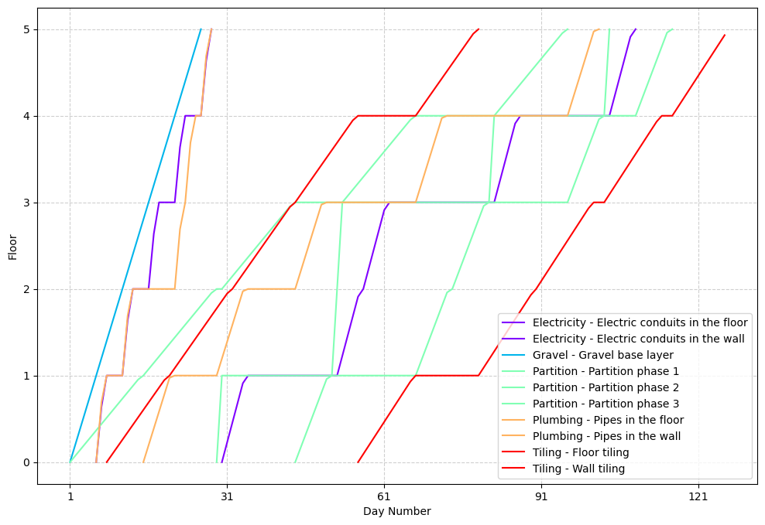
结果展示1（无返工或扰动示意图）

Slide 18
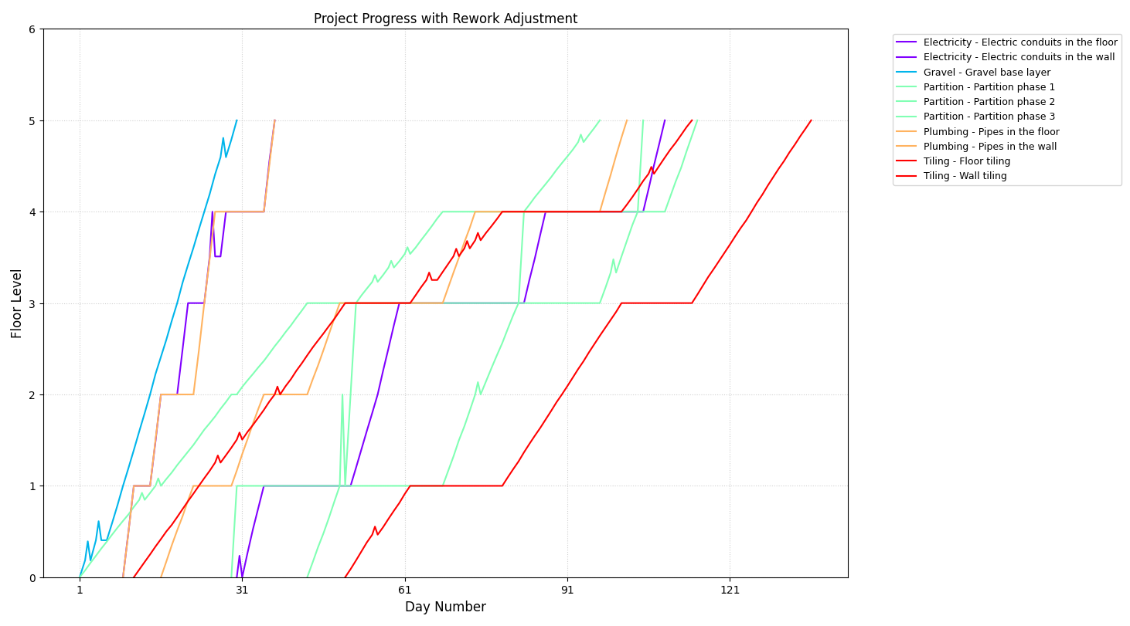
结果展示2（10%扰动+10%无效）

Slide 19
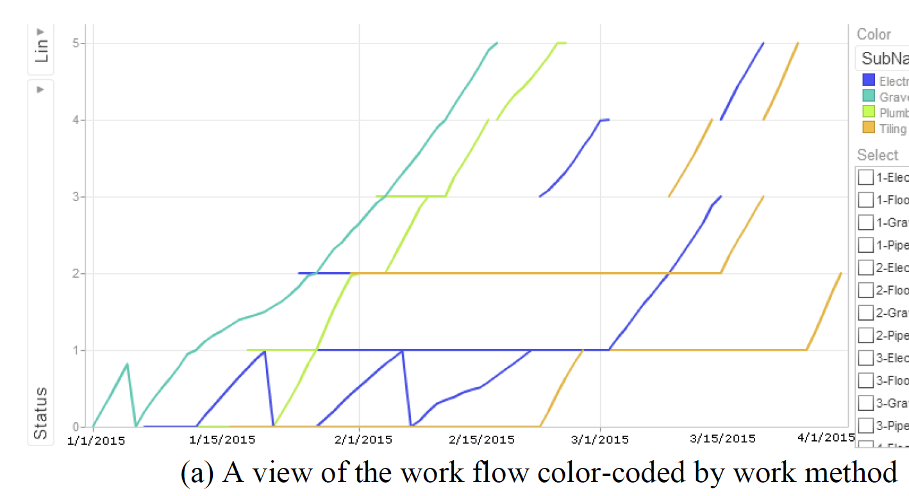
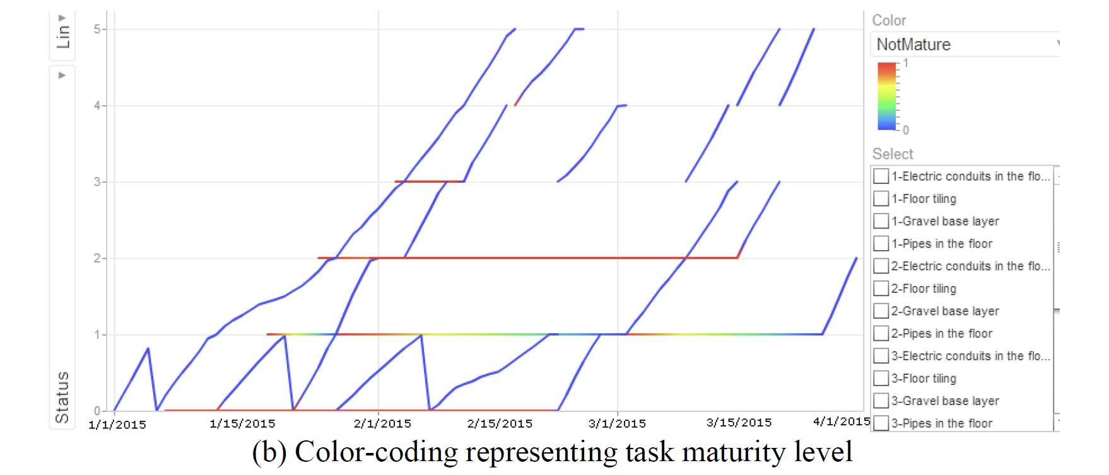
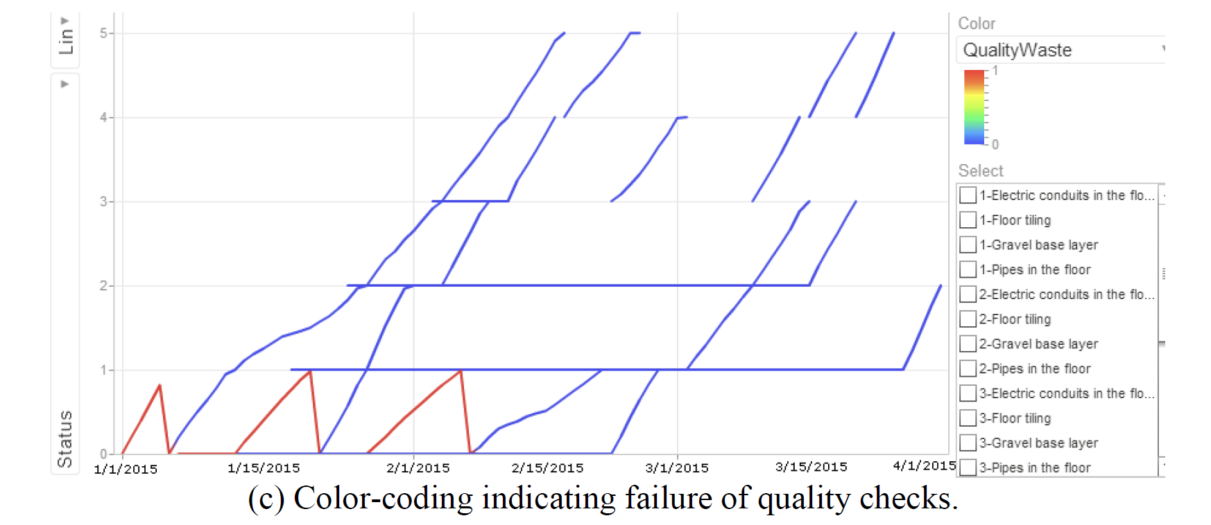
进一步研究1
更加详细的过程模拟和过程解析…
施工流程表示（图 ）。
横轴代表从 2015 年 1 月 1 日开始的时间；纵轴代表从第 1 层到第 5 层的工作空间。系统可按代理人/分包商名称（图 a）、工作方法和事件对线条进行分组和着色。例如，代理在未准备好的工作上的错误决定在该时间点用红色表示（图 b），质量检查任务的失败用红色表示（图 c）。
当代理进入，工作就绪时，线变为蓝色。
结合这三幅图，可以对项目工作流程进行量化分析。
电工本以为可以在 2015 年 1 月 7 日进行 1 楼的电工工作（图 a），直到 2015 年 1 月 15 日再次进场时才发现工作尚未成熟（图 b），原因是他的先期工作碎石基层迟迟没有完成（图 a）。
砾石代理商在 2015 年 1 月 6 日（图 c）没有进行质量检查，导致他的工作延误，也影响了水管铺设和瓷砖铺设（图 a）。
Ma, L. and Sacks, R. (2016). ‘Agent-based simulation of construction workflows using a relational data model’ Proceedings of the 24th Annual Conference of the International Group for Lean Construction, Pasquire, C., Alves, T., and Reginato, J., (eds.), Boston, MA, US, July 2016, pp. 73-82.

Slide 20
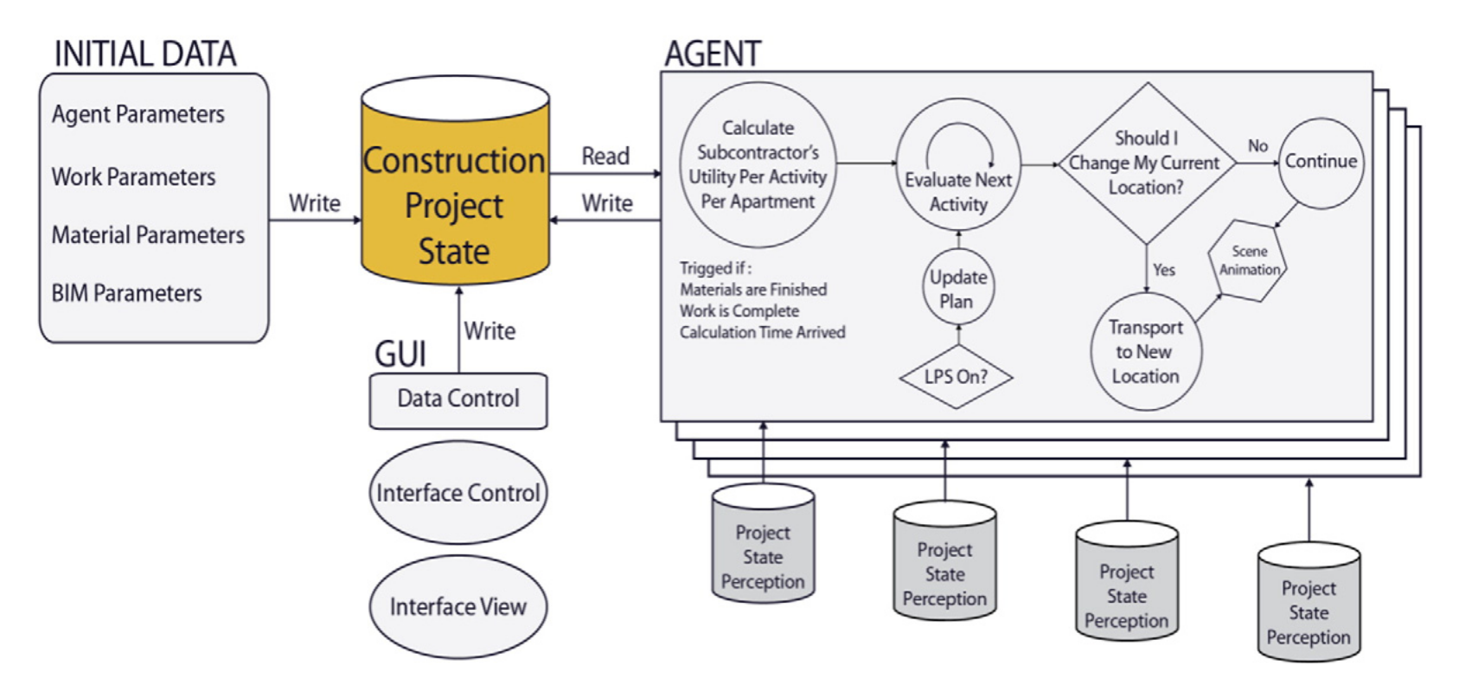
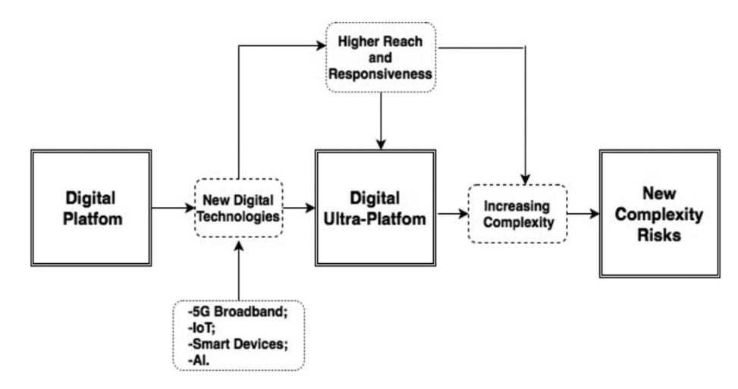
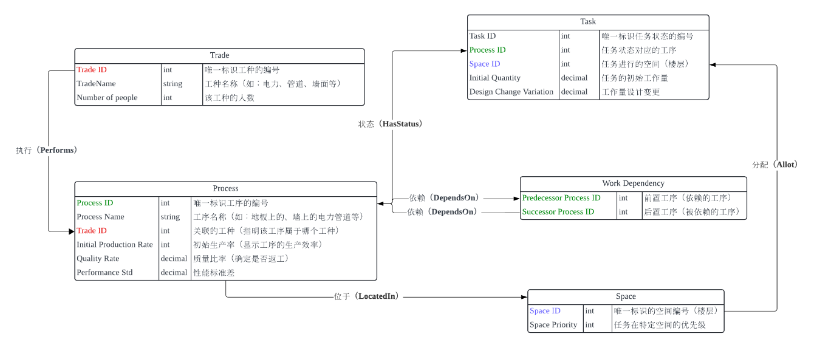
进一步研究2
利用人工智能对代理人数据建模，进而模拟预测建筑行业工作人员的行为…
https://github.com/qiufengchn/ABSCI

Slide 21
谢谢

